Slide 1
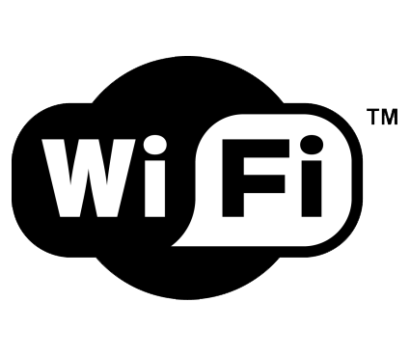

Slide 2
INTRODUCCION
Cuando hablamos de WIFI nos referimos a una de las tecnologías de comunicación inalámbrica mediante ondas más utilizada hoy en día.

Slide 3
Wi-Fi (pronunciado en español /wɪfɪ/ y en inglés /waɪfaɪ/) es un sistema de envío de datos sobre redes computacionales que utiliza ondas de radio en lugar de cables, además es una marca de la Wi-Fi Alliance (anteriormente la WECA: Wireless Ethernet Compatibility Alliance), la organización comercial que adopta, prueba y certifica que los equipos cumplen los estándares 802.11.

Slide 4
ESTANDARES EXISTENTES
Existen diversos tipos de Wi-Fi, basado cada uno de ellos en un estándar IEEE 802.11.
Los estándares IEEE 802.11b e IEEE 802.11g tienen una aceptación internacional debido a que la banda de 2.4 GHz está disponible casi universalmente, con una velocidad de hasta 11 Mbps y 54 Mbps.
En la actualidad ya se maneja también el estándar IEEE 802.11a, conocido como WIFI 5, que opera en la banda de 5 GHz y que tiene una operatividad con canales relativamente limpios. La banda de 5 GHz ha sido recientemente habilitada y, además no existen otras tecnologías (Bluetooth, microondas, WUSB) que la estén utilizando, por lo tanto existen muy pocas interferencias. Su alcance es algo menor que el de los estándares que trabajan a 2.4 GHz.

Slide 5
Existen otras tecnologías inalámbricas como Bluetooth que también funcionan a una frecuencia de 2.4 GHz, por lo que puede presentar interferencias con Wi-Fi.

Slide 6
SEGURIDAD Y FIABILIDAD
Uno de los problemas más graves a los cuales se enfrenta actualmente la tecnología Wi-Fi es la progresiva saturación del espectro radioeléctrico, debida a la masificación de usuarios, esto afecta especialmente en las conexiones de larga distancia.
En realidad Wi-Fi está diseñado para conectar ordenadores a la red a distancias reducidas, cualquier uso de mayor alcance está expuesto a un excesivo riesgo de interferencias.

Slide 7
Existen varias alternativas para garantizar la seguridad de estas redes. Las más comunes son: La utilización de protocolos de cifrado de datos para los estándares Wi-Fi como el WEP , WPA, IPSEC.
WEP, cifra los datos en su red de forma que sólo el destinatario deseado pueda acceder a ellos. Los cifrados de 64 y 128 bits son dos niveles de seguridad WEP. WEP codifica los datos mediante una “clave” de cifrado antes de enviarlo al aire.
WPA: presenta mejoras como generación dinámica de la clave de acceso. Las claves se insertan como dígitos alfanuméricos, sin restricción de longitud.
IPSEC (túneles IP) en el caso de las VPN y el conjunto de estándares IEEE 802.1X, que permite la autenticación y autorización de usuarios.

Slide 8
Filtrado de MAC, de manera que sólo se permite acceso a la red a aquellos dispositivos autorizados.
Ocultación del punto de acceso: se puede ocultar el punto de acceso (Router) de manera que sea invisible a otros usuarios.
El protocolo de seguridad llamado WPA2 (estándar 802.11i), que es una mejora relativa a WPA. En principio es el protocolo de seguridad más seguro para Wi-Fi en este momento. Sin embargo requieren hardware y software compatibles, ya que los antiguos no lo son. Sin embargo, no existe ninguna alternativa totalmente fiable, ya que todas ellas son susceptibles de ser vulneradas.

Slide 9
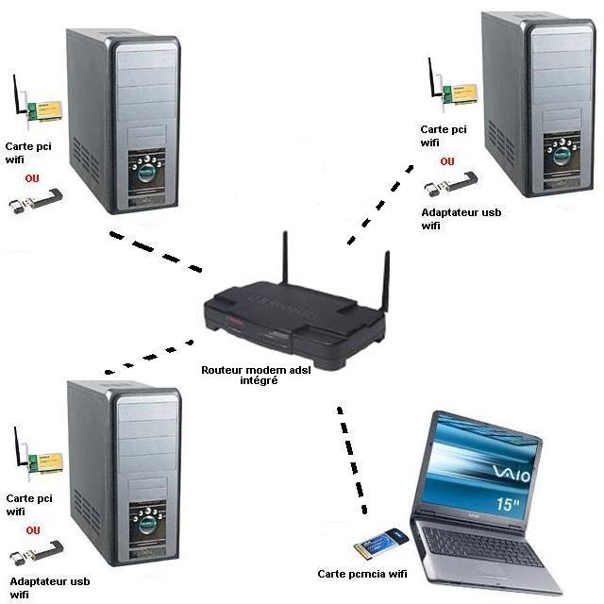

Slide 10
FIN

